Slide 1

Fomento de la Autonomía personal e independencia en el ámbito de las demencias
Caterina Díaz Polo
Terapeuta ocupacional
Col. 205
katydipo@gmail.com

Slide 2


1. Conceptos: Autonomía personal e independencia
2. ¿Cómo fomentar la autonomía?
3. Envejecimiento activo
4. AICP
5. AICP en demencias
6. Fomento de la independencia
CONTENIDOS:

Slide 3

¿Qué se entiende por autonomía personal?
1. Conceptos

Slide 4

¿Qué se entiende por autonomía personal?
1. Conceptos
Capacidad del individuo para hacer elecciones, tomar decisiones y asumir las consecuencias de las mismas. Tener control sobre su vida.
Capacidad
Derecho

Slide 5

El término contrario a Autonomía personal es…
1. Conceptos

Slide 6
El término contrario a Autonomía personal es…
1. Conceptos
El antónimo de autonomía no es, como a veces se entiende, la dependencia, sino que es la
Heteronomía
Esta se produce cuando son otras personas quienes toman decisiones que afectan a nuestra vida cotidiana.

Slide 7

¿Qué se entiende por dependencia?
1. Conceptos

Slide 8
¿Qué se entiende por dependencia?
1. Conceptos
“estado de carácter permanente en que se encuentran las personas que, por razones derivadas de la edad, la enfermedad o la discapacidad, y ligadas a la falta o a la pérdida de autonomía física, mental, intelectual o sensorial, precisan de la atención de otra u otras personas o ayudas importantes para realizar actividades básicas de la vida diaria o, en el caso de las personas con discapacidad intelectual o enfermedad mental, de otros apoyos para su autonomía personal”
Ley 39/2006, de 14 de diciembre, de Promoción de la Autonomía Personal y Atención a las personas en situación de dependencia

Slide 9
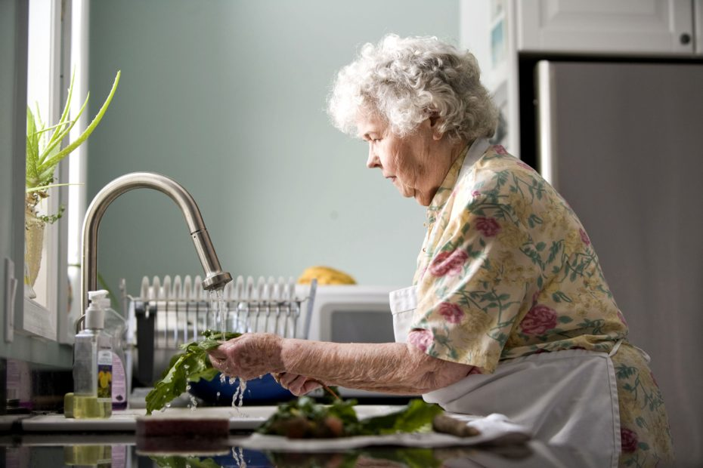
El término contrario a Dependencia es…
1. Conceptos
Independencia

Slide 10

1. Conceptos
Autonomía personal = Heteronomía
Independencia = Dependencia

Slide 11

¿Qué vemos en los usuarios?
2. ¿Cómo fomentar la autonomía e independencia ?
Dificultades
Capacidades

Slide 12

Foco de la intervención
2. ¿Cómo fomentar la autonomía e independencia ?
Dificultades
Capacidades
Heteronomía
Dependencia
Autonomía
Independencia

Slide 13
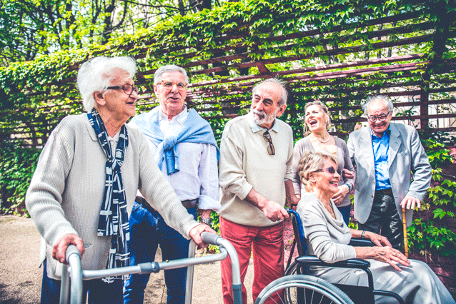
3. Envejecimiento activo
OMS (1999) “proceso de optimización de las oportunidades de salud, participación y seguridad con el fin de mejorar la calidad de vida a medida que las personas envejecen”
Físico
Mental
Funcional
Social

Slide 14

¿Cómo promoverlo?
3. Envejecimiento activo
Acciones para la promoción del buen funcionamiento
Políticas de protección para la persona mayor y la familia
Combatir los estereotipos negativos sobre la vejez
Reconocer los derechos de las personas mayores
Acciones educativas

Slide 15
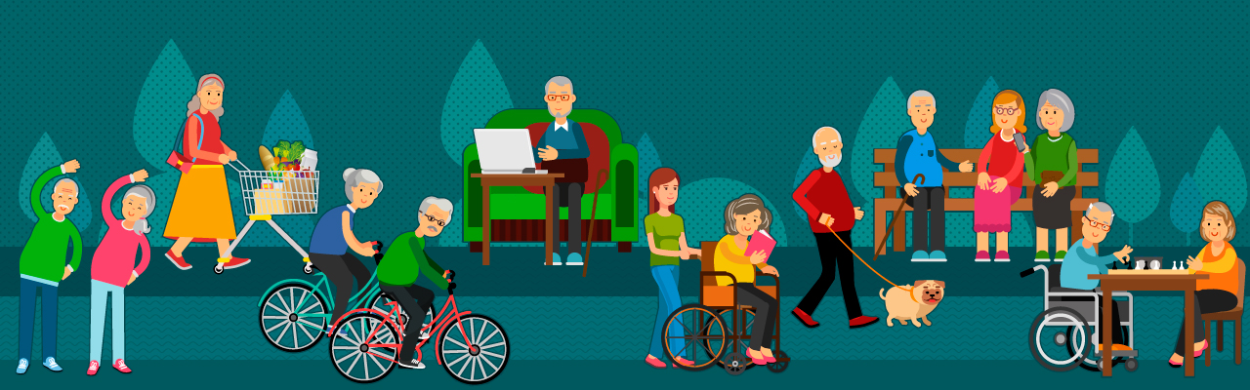
En resumen…
3. Envejecimiento activo
Perspectiva multidimensional
Atención sanitaria, social, económica, y cultural.
Mejorar la calidad de vida de las personas adultas mayores, proporcionando apoyo, protección, seguridad y cuidados, y creando solidaridad intergeneracional.

Slide 16

¿Qué es la AICP?
4. AICP

Slide 17
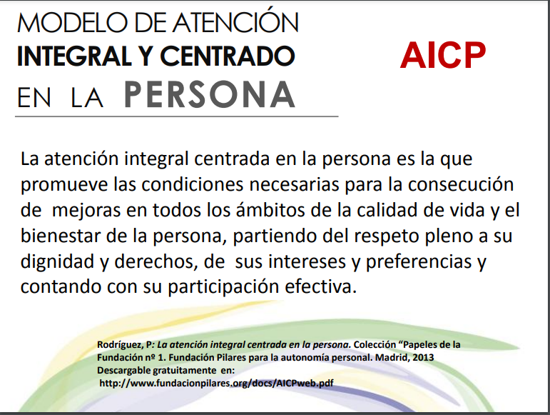
4. AICP

Slide 18
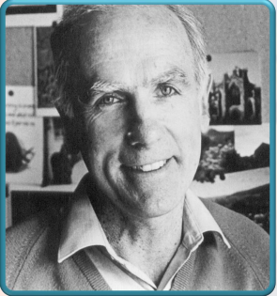
El origen
4. AICP
Carl Rogers: “Terapia centrada en el cliente”
Kitwood: AICP en personas con demencia
Demencia: Lesión neurológica más desajuste en Necesidades Universales
Confort
Identidad
Apego
Inclusión
Ocupación
Kitwood, 1997

Slide 19
4. AICP
PERSONA
Dignidad y derechos
Cada persona es única
Biografía = singularidad
Derecho a tener el control
Fortalezas y capacidades
Derecho a ejercer su autonomía al margen de su salud
Importancia del entorno
Personas seres interdependientes
Personas multidimensionales
Rodríguez, 2017

Slide 20
Es…
4. AICP
Capacidad de la persona para decidir.
La persona como centro de todo el proceso asistencial.
Defiende la personalización, la participación y el respeto de la autonomía de la persona
Conocer realmente a la persona, desde el punto de vista humano (es mucho más que una valoración neuropsicológica o funcional)
Conocer su proyecto de vida, sus sueños, sus temores y cómo quieren realmente vivir su vida.
(OMS 1991; Nevado 2013)

Slide 21

¿Es posible hablar de AICP en el cuidado de mayores con demencia?
5. AICP en demencias

Slide 22
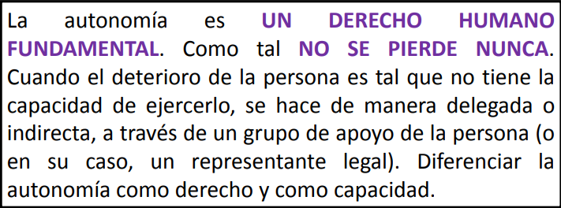

5. AICP en demencias

Slide 23
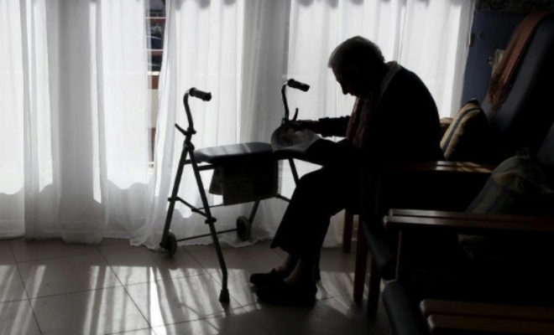
Es posible y necesario
5. AICP en demencias
Fomento del cumplimiento de derechos y voluntades de la persona con demencia

Slide 24

Herramientas
5. AICP en demencias
Historia de vida
Decálogo
Listado de intereses
Actividades significativas
Ejemplo:
https://www.youtube.com/watch?v=elEuvDGtlRE

Slide 25
¿Cómo podemos fomentar la independencia de los mayores con demencia?
6. Fomentando la independencia

Slide 26
1. Promover capacidades preservadas y fortalezas
2. Productos de apoyo
3. Adaptación del entorno
6. Fomentando la independencia

Slide 27
1. Promover capacidades preservadas y fortalezas
6. Fomentando la independencia
Observar a la persona mayor para conocer todo lo que puede hacer por sí misma.
No hacer nada por la persona mayor que ésta pueda hacer por sí misma y ayudarla sólo en lo necesario.
Si se conoce que puede realizar alguna tarea sin ayuda es útil recordárselo y animarle a repetirlo.
Dividir la actividad en tareas y preparar la situación

Slide 28

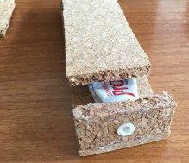
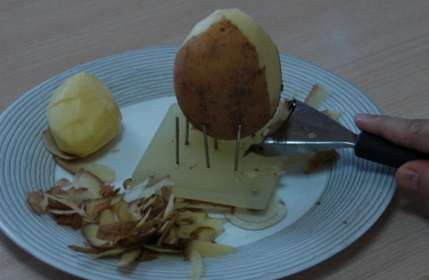

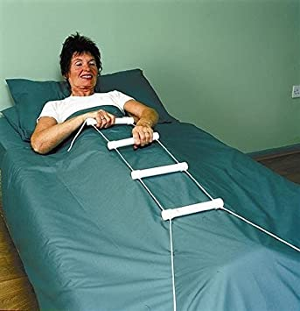
2. Productos de apoyo
6. Fomentando la independencia
Identificar necesidades
Creatividad e inventiva
https://www.centrolescer.org/actualidad/productos-de-apoyo-caseros/

Slide 29
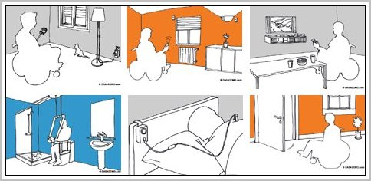
3. Adaptación del entorno
6. Fomentando la independencia
Modificaciones que se pueden realizar en el ambiente que rodea a la persona mayor y que facilitan que pueda realizar las actividades cotidianas de una manera más segura, sencilla e independiente. Cuando se habla de adaptación del entorno físico y social lo más relevante es facilitar el día a día al enfermo y a sus familiares y cuidadores

Slide 30
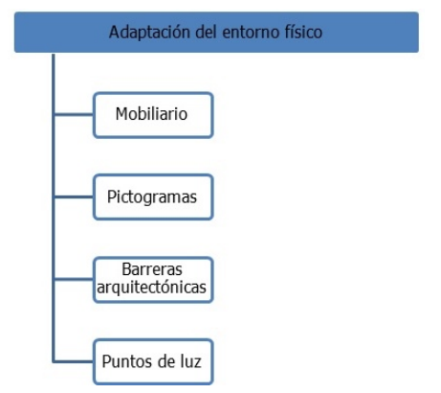
3.1. Adaptación del entorno físico
6. Fomentando la independencia
Modificaciones generales y otras específicas en función de las capacidades y limitaciones de cada persona
¿Cómo podemos hacer un entorno accesible?

Slide 31
3. 1. Adaptación del entorno físico
6. Fomentando la independencia
ILUMINACIÓN
CUARTO DE BAÑO
SALÓN
ASIENTOS
ESCALERAS
SUELOS
COCINA
MUEBLES
PUERTAS
DORMITORIO
VENTANAS, TERRAZAS Y BALCONES
PASILLOS

Slide 32
6. Fomentando la independencia
1.ILUMINACIÓN: Evitar luces deslumbrantes y directas. Buena iluminación, interruptores accesibles y cercanos a las puertas.
2. SUELOS: Evitar suelos resbaladizos, irregulares, encerados o mojados, alfombras, cables sueltos, obstáculos por el suelo. Tiras adhesivas antideslizantes.
3. PUERTAS: Evitar puertas giratorias o correderas. Tiradores accesibles.
4. MUEBLES: estables, sin obstaculizar el paso y en el mismo sitio.
5. ASIENTOS: graduados en altura, profundidad y ancho.
6. COCINA. Solo a mano aquellos utensilios que se utilicen con regularidad. No cambiarlos de sitio. Ayudas visuales. Preferible cocina eléctrica y calentador que regule la temperatura del agua más bien baja.
7. DORMITORIO. Graduación de la altura de la cama, colchón firme. Evitar posibles deslizamientos de la cama.

Slide 33
6. Fomentando la independencia
8. CUARTO DE BAÑO. Próximo al dormitorio. Color claro. Asideros, sujetos firmemente a la pared o suelo. Espacios amplios evitando cajoneras debajo de los lavabos. Inodoro a una altura adecuada. Grifos automáticos, cambiar bañera por ducha. Suelo seco y antideslizante. Utilizar un asiento de bañera o ducha si fuera necesario.
Precaución con aparatos eléctricos, evitar posibles quemaduras.
9. SALÓN: Las lámparas deben estar fijas en las paredes sin cables ni alfombras por el suelo. Mobiliario sin aristas y que no sea de cristal.
10. PASILLOS: Libre de obstáculos.
11. ESCALERAS: Buena iluminación. Interruptores de un color que contraste con la pared. Utilizar cintas antideslizantes y pasamanos a ambos lados.
12. TERRAZAS, BALCONES Y VENTANAS: eliminación de pestillos o cambio por alguno no manipulable. Evitar obstáculos en las ventanas que les lleven a confusión con puertas.

Slide 34

7. Para seguir formándonos…
Visualización del corto “Contigo”
Identificación de conductas y situaciones donde se observa un cuidado en pro de la independencia y autonomía de la persona dependiente
Cortometraje Contigo: Tratando bien a Personas Mayores Dependientes – YouTube
4. AICP. Elabora tu decálogo de vida incluyendo los 10 aspectos más importantes para ti. Aquellos que, el día de mañana quieres que alguien te recuerde, o te ayude a seguir cumpliendo si tú no puedes hacerlo.

Slide 35
7. Para seguir formándonos…
5. La importancia de la Historia de vida: Visualiza el siguiente vídeo
https://www.youtube.com/watch?v=X70hYOIYgXI
¿Qué reflexiones te han surgido tras el vídeo?
¿Cómo crees que influye la historia de vida en las personas mayores?
6. Escuchar para conocer.
https://www.youtube.com/watch?v=z7zTEHHkX4Y
Disfrútalo!!!!

Slide 36
8. Material complementario
AICP en demencias
https://www.youtube.com/watch?v=elEuvDGtlRE
Documentación AICP en gerontología
http://www.acpgerontologia.com/documentacion/docACPGERONTOLOGIA7.pdf
Fomento de la independencia en ABVD
https://www.youtube.com/watch?v=xYU7jo6xXoo
https://www.youtube.com/watch?v=zhufRjUNcNc

Slide 37

Y tú, ¿Cómo quieres cuidar?

Slide 38
Fomento de la Autonomía personal e independencia en el ámbito de las demencias
Caterina Díaz Polo
Terapeuta ocupacional
Col. 205
katydipo@gmail.com

